Slide 1
SYSTEMVERILOG · HOMEWORK
구조
Register 8bit TB
gen → drv → mon → scb
mailbox 2개 · event 2개로 transaction 1개씩 순환
driver task 순서 비교 · 이벤트 동기화
초기화
tb_register_8bit · class 기반 검증 환경
reset 해제 26 ns
preset 15 ns 종료 → driver 첫 drive에서 reset = 0
environment (heap)
비교
generator
driver
DUT
monitor
scoreboard
posedge→get vs get→posedge
mailbox · event → 1 transaction씩 lock-step 진행
driver::run 안의 대기 순서 1곳만 차이
@(posedge) → get vs get → @(posedge)
결과
10 ns vs 20 ns / tr
판정 동일 (Pass 255 · skip 1), $finish 2685 ns → 5235 ns
정안성
2026. 11

Slide 2
01 · TB 구조 / 계층
01
tb_register_8bit 구조: 4개 class를 mailbox 2개 · event 2개로 연결
결론
· 4개 class가 mailbox로 데이터를, event로 다음 단계 시작 신호를 전달하는 구조
· driver와 monitor는 하나의 interface를 공유 → driver는 DUT에 값을 넣고, monitor는 DUT 출력을 읽음
environment (heap)
generator
generator
gen_next_evt
scoreboard
tr
· tr = new → randomize → put
tr
· @(gen_next_evt) 대기 → 다음 tr
q vs 직전 d (Pass / fail)
gen2drv_mbox
mon2scb_mbox
driver
· @(posedge) → get → #1 → reset · d 구동
run()
driver
tr
mon_next_evt
monitor
tr
· -> mon_next_evt → 다음 edge 대기
reg_if_v
reg_if_v
monitor
clk
reset
d
clk
d
q
· @(mon_next_evt) → @(posedge)
reg_if_v (virtual interface)
· d · q 샘플 → mon2scb_mbox.put
scoreboard
clk
reset
d
q
· get → q와 직전 tr.d 비교 (첫 1회 skip)
reg_if (hardware · interface)
· Pass / fail count → -> gen_next_evt
tb clk
(#5 토글)
environment
i_clk
i_reset
d_in
q
· new : mailbox · event · 4 class 생성 · 연결
DUT (register_8bit)
· run : preset → fork … join_any → #100
정안성 · Register 8bit TB
2 / 13

Slide 3
01 · TB 구조 / event process
01
event process : 판정이 끝나야 다음 transaction 생성
결론
· transaction은 한 번에 1개씩만 진행 → scoreboard 판정이 끝나야 다음 transaction 생성
· generator가 정해진 개수를 모두 만든 뒤 100 ns 대기 → 결과 출력 후 시뮬레이션 종료
put(tr)
generator
driver
1
tr handle → mailbox, GEN은 event 대기
gen2drv_mbox
new · randomize · put
1
@(posedge) · get · #1 · drive
drive + event
2
reg_if.d · reset 대입 후 monitor 깨움
sample + put
-> gen_next_evt
-> mon_next_evt
3
다음 posedge에서 d · q 읽기 → mailbox
4
2
판정 + event
4
Pass / fail count 후 generator 깨움
scoreboard
3
monitor
environment::run 시간 흐름 (Case A · run 256)
get · 비교 · count
mon2scb_mbox
@(posedge) · d · q 샘플
0 – 15 ns
drv.preset() reset = 1
reg_if
15 ns
fork gen · drv · mon · scb
DUT
register_8bit
2585 ns
gen.run() 종료 → join_any
purple = mailbox (데이터) · orange = event (진행 신호)
2685 ns
#100 → count 출력 → $finish
정안성 · Register 8bit TB
3 / 13

Slide 4
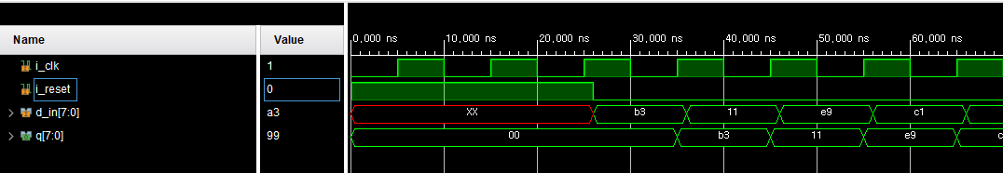
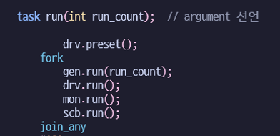
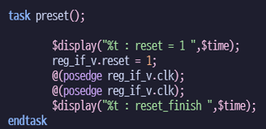
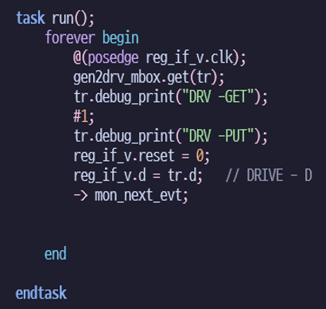
02 · 실행 순서 / reset 해제
02
reset 해제: preset 종료가 아닌 driver 첫 입력 시점(26 ns)
결론
· reset 해제 시점은 preset 종료(15 ns)가 아닌 driver의 첫 입력 시점(26 ns)
· preset은 reset = 1 상태로 clock 2번만 기다림 → reset = 0은 driver가 첫 데이터를 넣을 때 함께 대입
1
2
3
4
5
1
5 ns
preset 1번째 edge
2
15 ns
preset 종료
3
25 ns
driver edge 대기 끝
4
26 ns
reset 해제 · 첫 입력
5
35 ns
출력 q 첫 저장
class environment · run()
class driver · preset()
class driver · run()
3
1
4
2
정안성 · Register 8bit TB
4 / 13

Slide 5
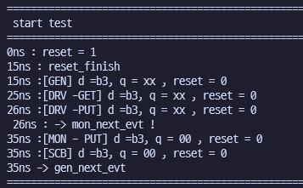
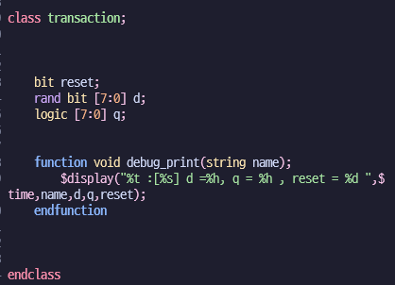
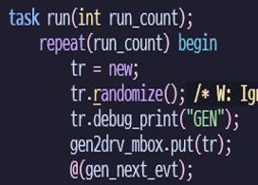
02 · 실행 순서 / log의 reset 값
02
log의 reset = 0: 회로 값이 아닌 transaction 초기값
결론
· log에 찍힌 reset = 0은 실제 회로 값이 아닌 transaction 객체의 초기값
· transaction의 reset은 bit 타입이라 생성 시 0, 이후 값을 넣는 코드 없음 → 실제 회로 reset은 26 ns까지 1
xsim log
class generator · run()
class transaction
1
2
3
Variable Init Table
변수 | 타입 | new 직후 | 값 대입 위치 | log 출력
tr.reset | bit (2-state) | 0 | 없음 | 항상 0 (GEN · DRV · MON · SCB)
tr.d | rand bit [7:0] | 0 | GEN randomize · MON 샘플 | 실제 값
tr.q | logic [7:0] | x | MON 샘플만 | GEN · DRV = xx, MON · SCB = 실제 값
reg_if.reset | logic | x → 1 (preset) | preset · driver::run | 출력 안 함 → 파형으로 확인
정안성 · Register 8bit TB
5 / 13

Slide 6
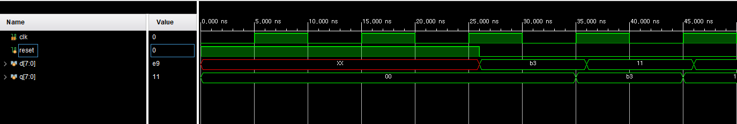
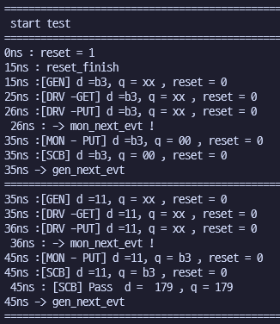
02 · 실행 순서 / 첫 transaction
02
첫 transaction: 15 ns 생성 → 26 ns 입력 → 35 ns 판정
결론
· 첫 transaction은 생성부터 판정까지 20 ns (clock 2개) 소요
· preset이 끝난 15 ns edge는 이미 지나간 상태 → driver가 다음 edge(25 ns)까지 대기, 이후는 10 ns마다 1개
xsim log (Case A)
0
1
2
3
0
1
2
3
GEN 생성
MON 읽기 · 판정
DRV 수신
reset 해제 · b3 입력
0
15 ns
generator가 데이터(b3) 생성 → mailbox에 전달 후 판정까지 대기
1
25 ns
driver가 clock edge 이후 mailbox에서 데이터 수신
2
26 ns
1 ns 뒤 reset 해제 · DUT에 b3 입력 → monitor 깨움
3
35 ns
monitor 출력 읽기 → scoreboard 첫 판정 skip → generator 다음 데이터(11) 생성
정안성 · Register 8bit TB
6 / 13

Slide 7
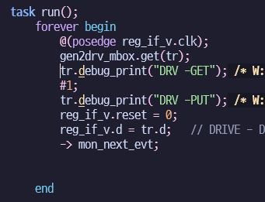
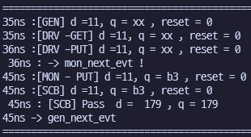
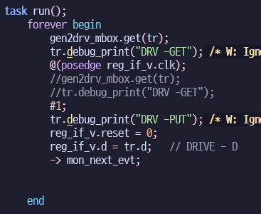
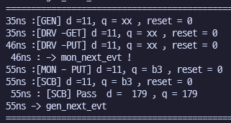
03 · driver task 비교 / 코드 차이
03
코드 차이: driver 내부 대기 순서 한 곳
결론
· driver 내부 대기 순서 차이로 인해 발생
· Case A는 clock edge를 먼저 기다린 뒤 데이터를 받고, Case B는 데이터를 먼저 받은 뒤 clock edge를 기다림
Case A · posedge → get
Case B · get → posedge
1
1
2
2
@(posedge)
get(tr)
#1
drive · evt
get(tr)
@(posedge)
#1
drive · evt
1. 26 ns drive 후 바로 다음 edge 대기 진입
1. 26 ns drive 후 mailbox get 대기 진입
2. 35 ns edge에서 깨어남 → get 대기 → 같은 35 ns GEN put 수신
2. 35 ns GEN put 수신 → 이 시점부터 edge 대기
3. #1 → 36 ns drive
3. 35 ns edge 이미 지남 → 45 ns edge + #1 → 46 ns drive
DRV -PUT 26 · 36 · 46 ns
DRV -PUT 26 · 46 · 66 ns
정안성 · Register 8bit TB
7 / 13

Slide 8
03 · driver task 비교 / Case A vs B
03
Case A vs B: 같은 35 ns 수신, 입력 시점은 36 ns vs 46 ns
결론
· 같은 35 ns에 데이터를 받아도 Case A는 바로 입력, Case B는 한 clock 뒤에 입력
· 결과적으로 transaction 1개 처리에 Case A는 10 ns, Case B는 20 ns 소요
Case A · @(posedge) → get
Case B · get → @(posedge)
35ns
36ns
45ns
46ns
55ns
35ns
36ns
45ns
46ns
55ns
1
1
2
G
E
N
3
P
U
T
G
E
N
3
P
U
T
G
E
N
3
2
G
E
N
3
P
U
T
G
E
N
3
GEN
DRV
GEN
DRV
G
E
T
D
U
T
G
E
T
D
U
T
G
E
T
G
E
T
D
U
T
G
E
T
@(posedge)
@(posedge)
@(posedge)
get 대기
D
U
T
1
D
U
T
1
D
U
T
1
D
U
T
1
D
U
T
1
MON
MON
P
U
T
P
U
T
P
U
T
P
U
T
P
U
T
@(posedge)
@(posedge)
@(posedge)
G
E
T
2
G
E
T
2
G
E
T
2
G
E
T
2
G
E
T
2
SCB
SCB
S
C
B
S
C
B
S
C
B
S
C
B
S
C
B
drive 36 · 46 ns → 10 ns / tr
drive 46 ns · 다음 66 ns → 20 ns / tr
①②③ = 같은 timeslot 안 실행 순서 (MON sample → SCB 판정 → GEN put · DRV get)
data :
tr b3
tr 11
tr e9
tr c1
정안성 · Register 8bit TB
8 / 13

Slide 9
03 · driver task 비교 / 원인
03
원인: clock edge 대기는 대기 시작 이후의 edge만 감지
결론
· Case B가 느린 원인은 데이터를 받는 순간 이미 그 clock edge가 지나간 상태이기 때문
· clock edge 대기는 대기를 시작한 이후의 edge만 감지 → 다음 edge까지 1 clock을 더 기다림
35 ns
① clk posedge
② MON
③ SCB
④ GEN
⑤ DRV
35 ns edge
sample · put
판정 → gen_next_evt
new · put
get 완료
Case A
@(posedge) 대기 (26 ns ~)
wake
get 대기 (mailbox empty, 0 ns)
get 완료
36 ns drive
edge 대기를 먼저 통과 → mailbox 대기만 남음 → 같은 timeslot 안에서 해소
Case B
get 대기 (26 ns ~, mailbox empty) → edge 무관
get 완료
45 ns edge 대기
35 ns edge = 이미 발생 → @(posedge)는 대기 시작 이후의 edge만 검출 → 45 ns edge + #1 → 46 ns drive
Driver State at 35 ns
항목 | Case A (@posedge → get) | Case B (get → @posedge)
35 ns edge 순간 DRV 위치 | @(posedge) 대기 중 → 깨어남 | get 대기 중 → edge 무관
get 완료 | 35 ns (GEN put 직후, 같은 timeslot) | 35 ns (동일)
get 이후 남은 대기 | #1 | @(posedge) → 45 ns edge, 이후 #1
drive / 1 tr 주기 | 36 ns / 10 ns | 46 ns / 20 ns
정안성 · Register 8bit TB
9 / 13

Slide 10

04 · 결론 / 결과 · 원인 · 고찰
04
결론: clock edge 대기 후 데이터 수신 → 매 clock 1개 처리
결론
· driver는 clock edge를 먼저 기다린 뒤 데이터를 받아야 매 clock 1개씩 처리
· 판정이 같아도 처리 속도는 다를 수 있음 → event · mailbox로 동기화하는 TB는 같은 시점 안의 실행 순서까지 확인 필요
결과
원인
고찰
1
Case A : 1 tr = 10 ns (1 clock)
1
35 ns 순서 : edge → MON → SCB → GEN put → DRV get
1
@(event) · @(posedge) = 대기 시작 이후 trigger만 검출
2
Case B : 1 tr = 20 ns (2 clock)
2
Case A : edge 대기 먼저 통과 → get 즉시 완료
2
driver = edge 대기 → get 순서로 매 clock 구동
3
판정 동일 : Pass 255 · fail 0 · skip 1
3
Case B : get 완료 후 edge 대기 시작
3
event · mailbox 핸드셰이크 TB = 같은 timeslot 안 실행 순서 확인 필요
xsim log · Case A · run(256)
4
$finish 2685 ns vs 5235 ns
4
현재 edge 미검출 → 다음 edge까지 1 clock 대기
4
tr 수 증가 시 Case B 손실 = tr당 1 clock 누적
xsim 실측 : sim_file/tb_register_8bit_posedge_get.sv · tb_register_8bit_get_posedge.sv (run_xsim.sh)
정안성 · Register 8bit TB
10 / 13

Slide 11
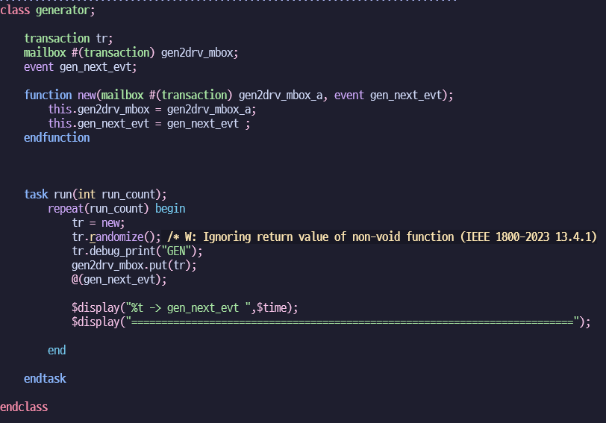
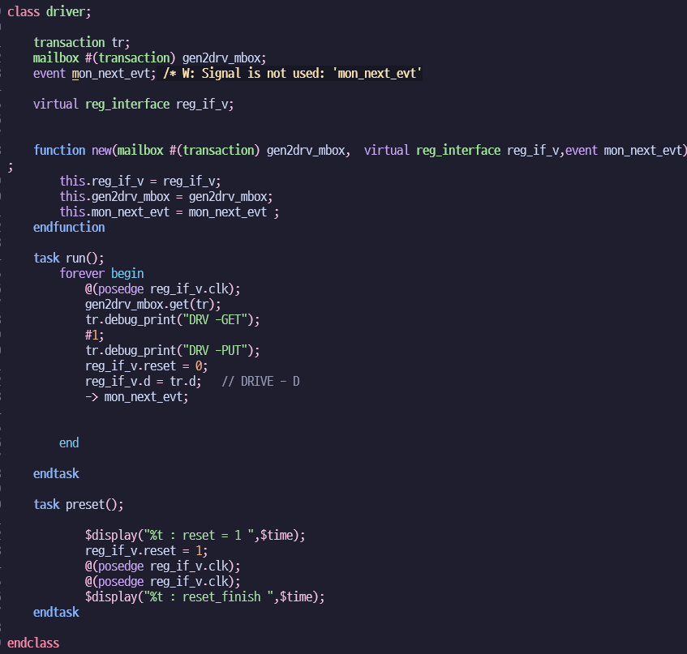
부록 · 전체 코드 / generator · driver
A
부록: generator · driver 전체 코드
class generator
class driver (Case A 순서)
정안성 · Register 8bit TB
11 / 13

Slide 12
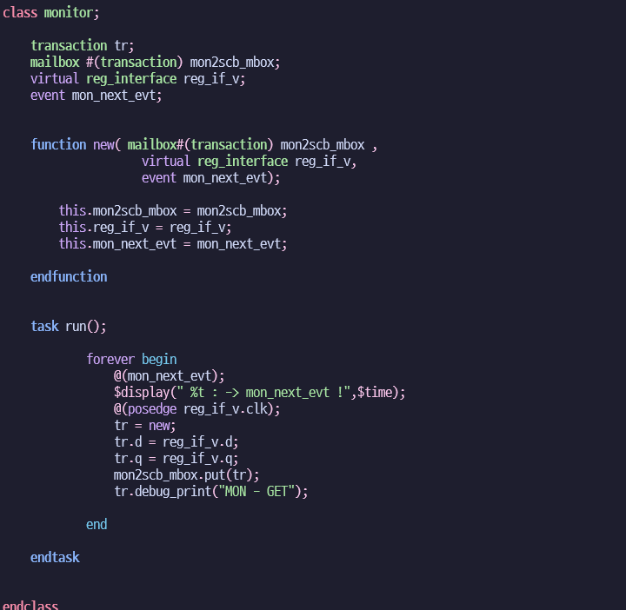
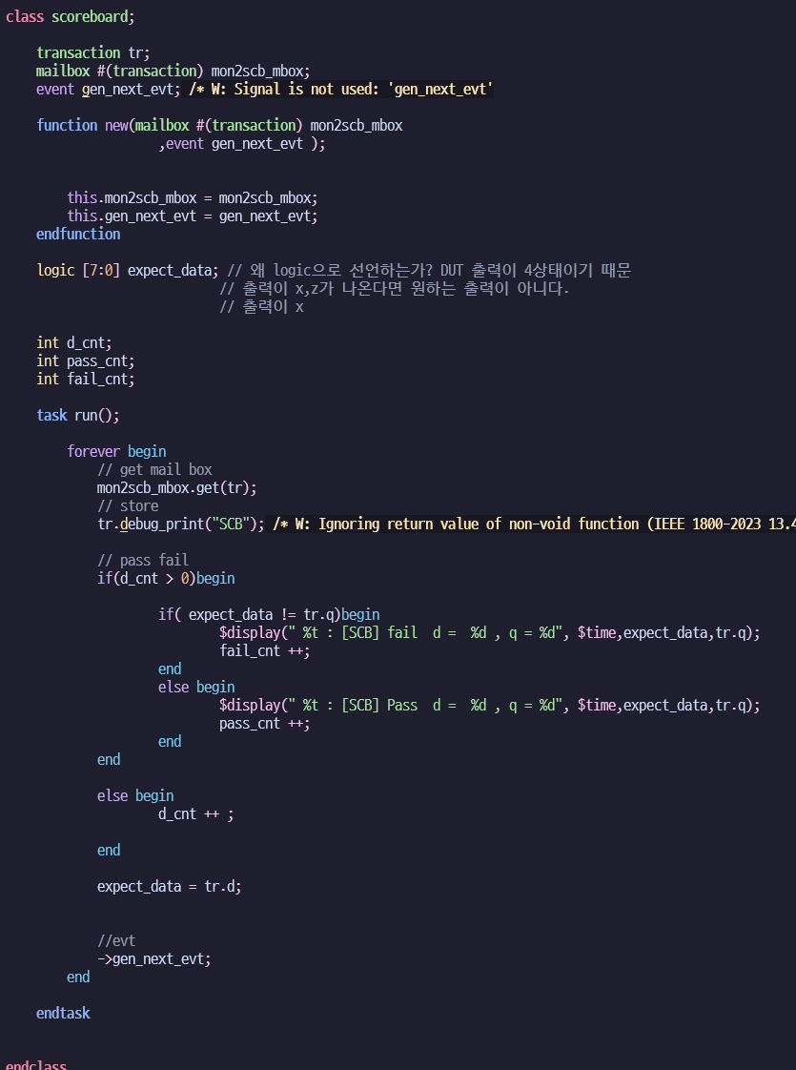
부록 · 전체 코드 / monitor · scoreboard
A
부록: monitor · scoreboard 전체 코드
class monitor
class scoreboard
정안성 · Register 8bit TB
12 / 13

Slide 13
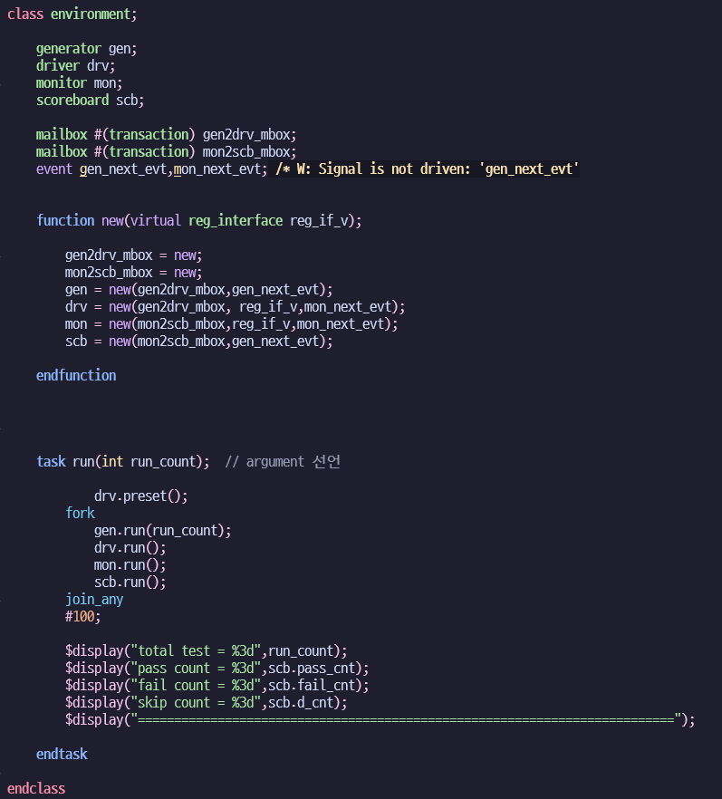
부록 · 전체 코드 / transaction · environment
A
부록: transaction · environment 전체 코드
class transaction
class environment
정안성 · Register 8bit TB
13 / 13

